Slide 1
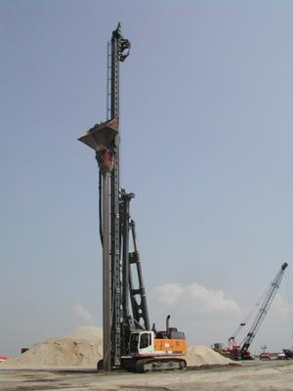

2.4 动能定理，机械能守恒定律
碰撞
两个或两个以上的物体在运动中发生极其短暂的相互作用，使物体的运动状态发生急剧变化，这一过程称为碰撞。

Slide 2

2.4 动能定理，机械能守恒定律
碰撞
动量守恒
完全弹性碰撞：碰撞后物体系统的机械能没有损失。
非弹性碰撞：碰撞后物体系统的机械能有损失。
完全非弹性碰撞：碰撞后物体系统的机械能有损失，且碰撞后碰撞物体结合成一体，以同一速度运动。

Slide 3
2.4 动能定理，机械能守恒定律
碰撞
1. 完全弹性碰撞
(1) 如果m₁= m₂ ，则v₁ = v₂₀ ，v₂ = v₁₀，即两物体在碰撞时速度发生了交换。
(2) 如果v₂₀ =0 , 且 m₂ >> m₁, 则v₁ = - v₁₀, v₂ = 0

Slide 4
2.4 动能定理，机械能守恒定律
碰撞
2．完全非弹性碰撞
由动量守恒定律
完全非弹性碰撞中动能的损失

Slide 5
2.4 动能定理，机械能守恒定律
碰撞
3．非弹性碰撞
牛顿的碰撞定律：在一维对心碰撞中，碰撞后两物体的分离速度 v₂ - v₁与碰撞前两物体的接近速度 v₁₀- v₂₀ 成正比，比值由两物体的材料性质决定。
e 为恢复系数
e = 0，则v₂ = v₁，为完全非弹性碰撞。
e =1，则分离速度等于接近速度，为完全弹性碰撞。
一般非弹性碰撞：0 < e < 1

Slide 6
2.4 动能定理，机械能守恒定律
碰撞
A
h
B

Slide 7
2.4 动能定理，机械能守恒定律
碰撞

Slide 8
2.4 动能定理，机械能守恒定律
碰撞

Slide 9
2.4 动能定理，机械能守恒定律
能量的转化与守恒定律
自然界中，能量既不能消失，也不能创造，它只能从一种形式转化成另一种形式，或者从一个物体传给另一个物体。
自然界中有许多形式的能量。
封闭系统:能量守恒，但机械能不一定守恒；
封闭保守系统:能量守恒，机械能守恒。

Slide 10
第3章 刚体的定轴转动
3.1 刚体定轴转动的描述
3.2 转动定律
3.3 刚体定轴转动的角动量定理和角动量守恒定律
3.4 刚体定轴转动的功和能

Slide 11
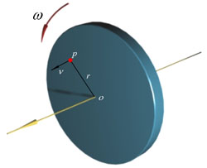
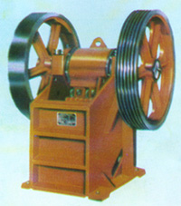
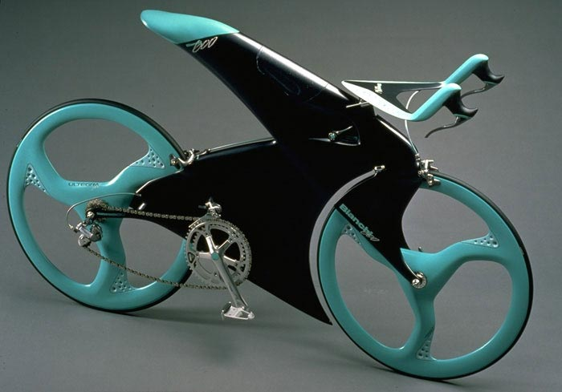
3.1 刚体定轴转动的描述
刚体
任意两点之间的距离永远保持不变的物体。
在力的作用下不发生形变的物体
刚体是实际物体的一种理想的模型
刚体可视为由无限多个彼此间距离保持不变 的质元组成的质点系。

Slide 12
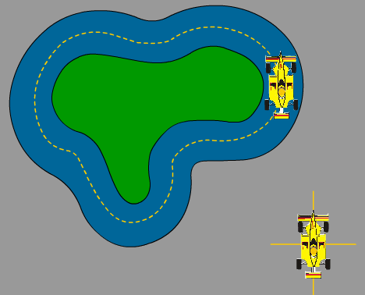
3.1 刚体定轴转动的描述
刚体的运动
刚体的任意运动都可视为某一点的平动和绕通过该点的轴线的转动

Slide 13

3.1 刚体定轴转动的描述
平动
刚体在运动过程中，其上任意两点的连线始终保持平行。
特点：刚体内所有质元具有相同的位移、速度和加速度。
可以用质点动力学的方法来处理刚体的平动问题。

Slide 14

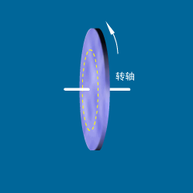
3.1 刚体定轴转动的描述
转动
刚体上所有质点都绕同一直线做圆周运动。这种运动称为刚体的转动。这条直线称为转轴。
特点：刚体内所有点具有相同的角位移、角速度和角加速度。
定轴转动：转轴固定不动的转动。
O

Slide 15
3.1 刚体定轴转动的描述
定轴转动的角量描述
ω
角位置：
角位移：
O
r
θ
v
角速度：
x
P
角加速度：

Slide 16
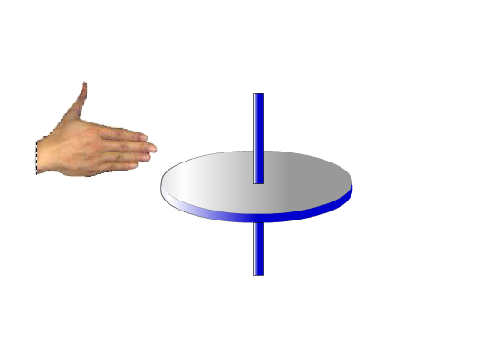
3.1 刚体定轴转动的描述
定轴转动的角量描述
角速度和角加速度均为矢量，定轴转动中其方向沿转轴的方向并满足右手螺旋定则。

Slide 17
3.1 刚体定轴转动的描述
角量和线量的关系
ω
矢量表示：
O
r
θ
v
x
P

Slide 18
3.2 转动定律
力对转轴的力矩
力对转轴上某一参考点的力矩沿转轴方向的分量称为力对转轴的力矩:
z
F
F||
F⊥
r
ϕ
O
P
d

Slide 19
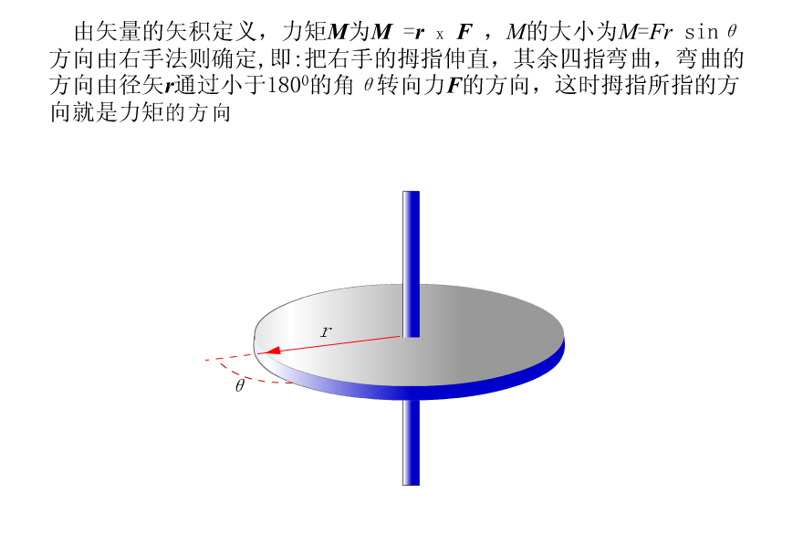
3.1 刚体定轴转动的描述

Slide 20
3.1 刚体定轴转动的描述
刚体对定轴的角动量
质元：组成物体的微颗粒元
质元对O点的角动量为
沿转轴O_{z}的投影为

Slide 21
3.1 刚体定轴转动的描述
刚体对定轴的角动量
刚体对O_{z}轴的角动量为
令
单位：
为刚体对 O_{z} 轴的转动惯量。

Slide 22
3.1 刚体定轴转动的描述
刚体对定轴的角动量
结论：
刚体的转动惯量与刚体的形状、大小、质量的分布以及转轴的位置有关。
对于质量连续分布的刚体：
（面质量分布）
（线质量分布）

Slide 23
3.1 刚体定轴转动的描述
例3.1 计算质量为m，长为l 的细棒绕一端的转动惯量。
解：
z
dm
o
O
x
x
dx

Slide 24
3.1 刚体定轴转动的描述
例3.2 一质量为m，半径为R的均匀圆盘，求对通过盘中心并与盘面垂直的轴的转动惯量。
解：
o
r
dr
R

Slide 25
3.1 刚体定轴转动的描述
平行轴定理
若刚体对过质心的轴的转动惯量为J_{C} ，则刚体对与该轴相距为d的平行轴z的转动惯量J_{z}是
J_{z}
J_{C}
R
m

Slide 26
3.1 刚体定轴转动的描述
垂直轴定理
z
O
y
x

Slide 27
3.1 刚体定轴转动的描述
例3.3 计算钟摆的转动惯量。（已知：摆锤质量为m，半径为r，摆杆质量也为m，长度为2r。）
O
解：
摆杆转动惯量：
r
摆锤转动惯量：

Slide 28
3.1 刚体定轴转动的描述
例3.4 计算下列刚体对给定转轴的转动惯量：
（1）均匀圆环对垂直于圆平面并过圆心的轴；
（2）均匀圆盘对垂直于圆平面并过圆心的轴。
z
z
O
O
R
R
（1）
（2）

Slide 29
3.1 刚体定轴转动的描述
z
解：
（2）
O
dm
R
（3）
z
O
r
dr
R

Slide 30
3.1 刚体定轴转动的描述
回旋半径
设物体的总质量为m，刚体对给定轴的转动惯量为J，则定义物体对该转轴的回旋半径r_{G}为：
z

Slide 31
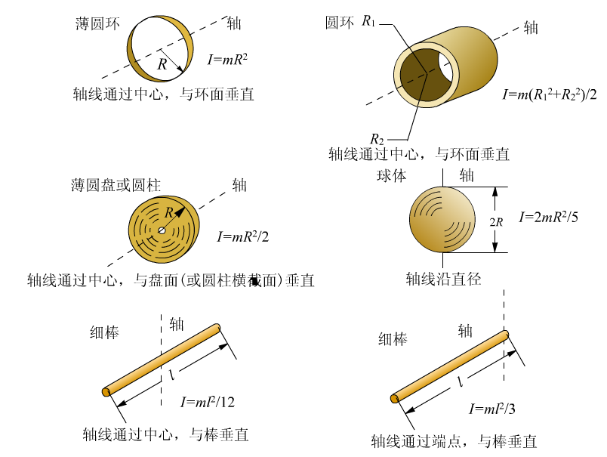
3.1 刚体定轴转动的描述

Slide 32
3.2 转动定律
刚体定轴转动定律
当 J（J_{z}简写成J） 转动惯量是一个恒量时，有
或
转动定律：
刚体在做定轴转动时，刚体的角加速度与它所受到的合外力矩成正比，与刚体的转动惯量成反比。
转动惯量J是刚体转动惯性的量度

Slide 33
3.2 转动定律
转动定律的应用
解题要点:

Slide 34
3.2 转动定律
R
J
m₂
m₁
F
注意T的作用力反作用力
α
T₁
T₂
R
a
Mg
m₁g
m₂g

Slide 35
3.2 转动定律
O
θ

Slide 36
3.2 转动定律
O
θ
C
mg

Slide 37
3.2 转动定律
例3.7 一质量为m，长为l 的均质细杆，转轴在O点，距A端 l/3 处。今使棒从静止开始由水平位置绕O点转动，求：（1）水平位置的角速度和角加速度;（2）垂直位置时的角速度和角加速度。
解：
C
A
B
O
（1）

Slide 38
3.2 转动定律
（2）
C
A
B
O

Slide 39
3.2 转动定律
例3.8 一半径为R，质量为m的均匀圆盘平放在粗糙的水平面上。若它的初速度为ω₀，绕中O心旋转，问经过多长时间圆盘才停止。（设摩擦系数为μ）
解：
dr
r
O
R

Slide 40
3.2 转动定律

Slide 41
3.2 转动定律
例3.9 质量为m₀ =16 kg的实心滑轮，半径为R = 0.15 m。一根细绳绕在滑轮上，一端挂一质量为m的物体。求：（1）由静止开始1秒钟后，物体下降的距离；（2）绳子的张力。
解：
m₀
F_{T}'
F_{T}
m
mg

